Slide 1

Engenharia de Software
Gestão da configuração

Slide 2
Apresentação
StarUML até meados de 2014 era uma ferramenta CASE de código aberto (opensource) com licença GPL (General Public Lisense) era desenvolvido em linguagem DELPHI e dá suporte a modelagem de sistemas utilizando notação UML 2. A partir de 2014 foi adiquirido pela empresa MKLab Co. Ltd. e foi reescrito de Delphi para linguagem de programação Java, e embora tenha sido relançado como software de licença proprietária ainda é possivel encontrar a versão de código aberto ativa.
”É um sofisticado software de modelagem, destinado a uma modelagem agil e concisa.”
Fonte: http://staruml.io/

Slide 3
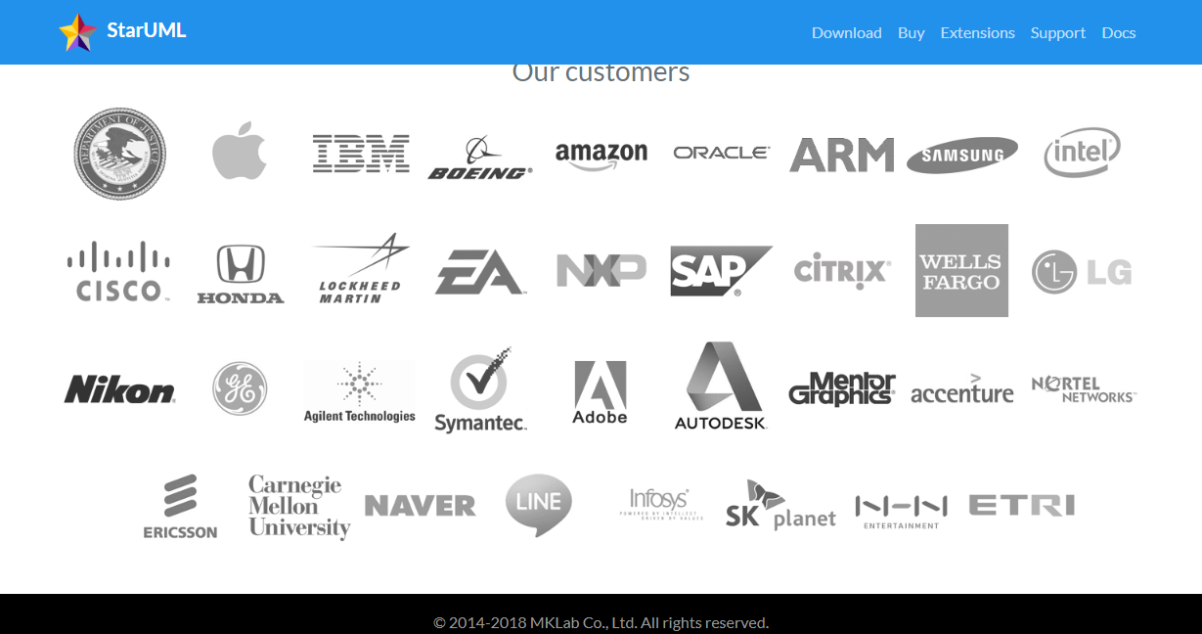
Empresas que utilizam o StarUML

Slide 4
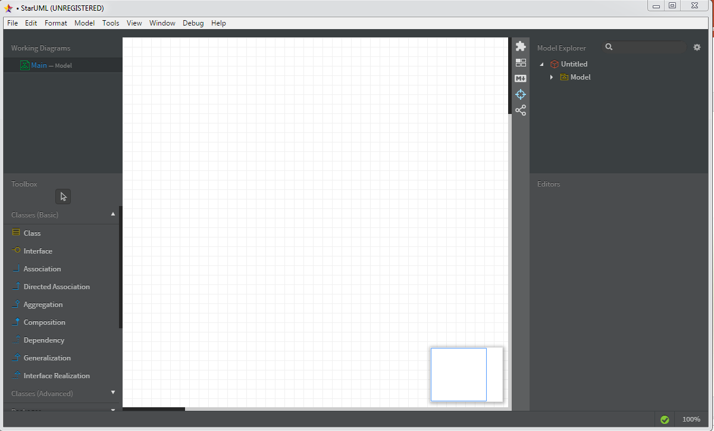

Slide 5
Principais Funcionalidades
Principais recursos do StarUML são:
Suporte a multiplataforma (Windows, MacOs e Linux)
Compativel com o padrão UML 2.x(Compatível com metamodelo e diagramas padrão da UML 2.x: Classe, Objeto, Caso de Uso, Componente, Implantação, Estrutura Composta, Sequência, Comunicação, Diagrama de Estado, Diagrama de Atividade e Perfil);
Diagrama de Entidade Relacionamento (DER, a representação grafica do Modelo Entidade-Relacionamento – Modelo conceitual);
Diagrama de Fluxo de Dados;
Fluxogramas;
Multiplas janelas;
UX (User Experience) Moderna;
Variedade de temas;
Suporte a retina display ( High-DPI);
Desenvolvimento dirigido por modelos (Model-Driven Development);
APIs abertas (Permite escrever suas próprias extensões usando os módulos HTML5, CSS3, JavaScript, Node.js e APIs para menus, keymaps, diálogos, interfaces de usuário, metadados, preferências, etc.);
Gerenciador de extensões;
Validação do modelo assincrono (Muitas regras de validação de modelo são definidas e verificadas de forma assíncrona sempre que você salva ou abre seus arquivos de modelo);
Exportação para documentos HTML;
Atualizações automáticas;
Engenharia de Código (Suporta geração de código e engenharia reversa para as principais linguagens de programação, incluindo Java, C # e C ++, através de extensões de código aberto);
Exportação de PDF;
Suporte Markdown(Use a sintaxe de marcação para editar a documentação do elemento com suporte ao realce e à visualização da sintaxe).

Slide 6
Pontos Positivos do StarUML
Software bem completo e leve;
Ganho em produtividade pela variedade de diagramas e funcionalidades;
Exportação para documentos HTML;
Variedade de extensões que possibilitam utilizar em outros softwares;
Multiplataforma (Windows, MacOs e Linux);
Possibilidade de trabalhar com multiplas janelas;
APIs abertas (Permite escrever suas próprias extensões usando os módulos HTML5, CSS3, JavaScript, Node.js e APIs para menus, keymaps, diálogos, interfaces de usuário, metadados, preferências, etc.);
Baixo custo por um software bastante completo (U$89,00).

Slide 7
Pontos Negativos do StarUML
Embora o software seja até bem completo, com diversidade de funcionalidades, os pontos negativos são:
Alta complexidade, requer um maior conhecimento para a utilização e manuseio do software, poderia ser mais intuitivo;
Versão gratuita/Trial muito básica;
Não possui versão online;

Slide 8
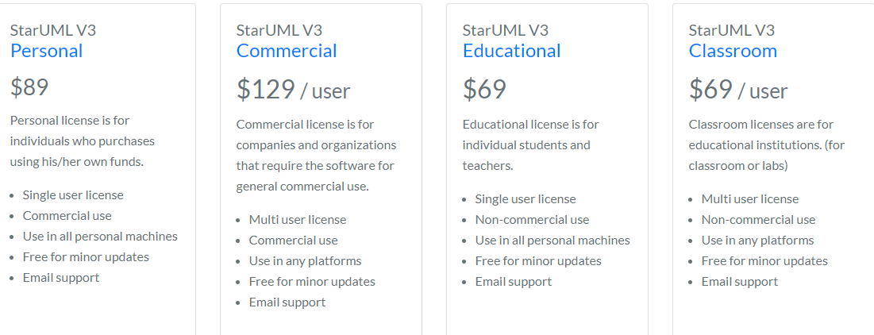
Vale a pena, aumenta produtividade do desenvolvimento? Porque?
Custo semelhante a outras ferramentas do mercado: Embora haja outras opções, o custo de uma licença é relativamente baixo, mesmo a profissional para um software bastante versátil e completo.
Ganho de produtividade com a variedade de funcionalidades;
Entre tantas funcionalidades é possivel exportar a partir dos modelos criados códigos, embora os códigos necessitem ser ajustados, facilita a vida dos times de software.
Suporte a multiplataformas, falicitando a vida do programador com a facilidade do reuso

Slide 9
CREDITO$
Tiago Silva
Reginaldo Silva Almeida
Juan Cuentas
Emerson da Silva Lima

